Slide 1

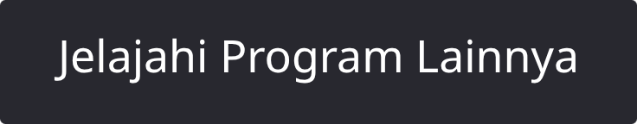
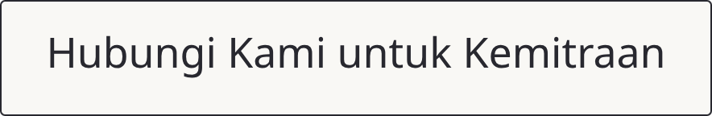
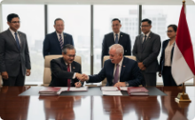

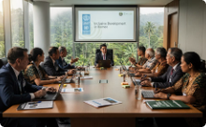

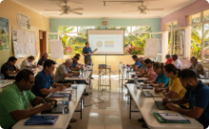
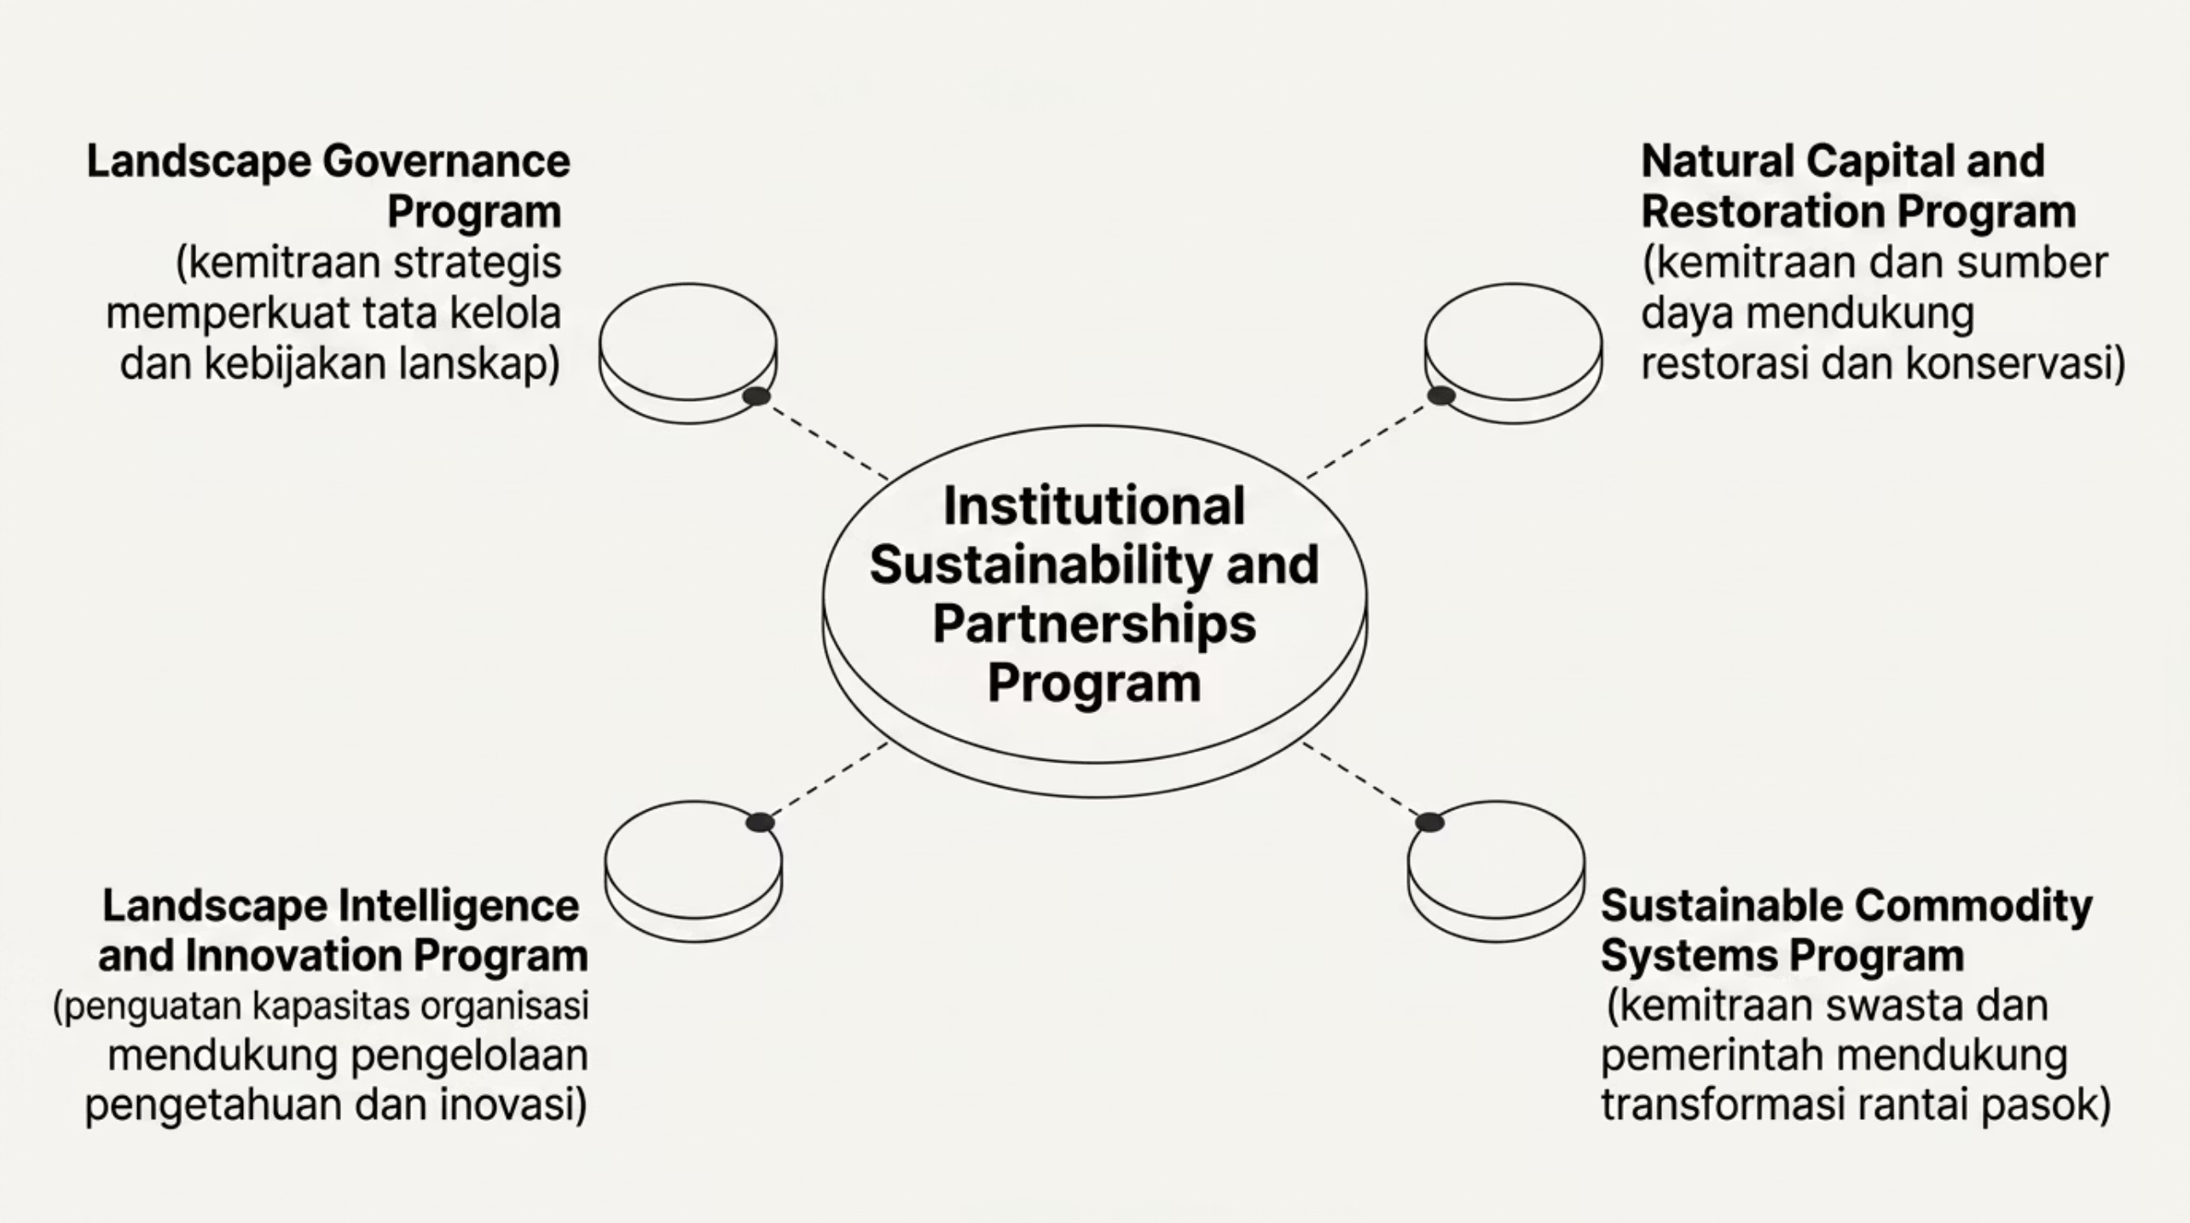
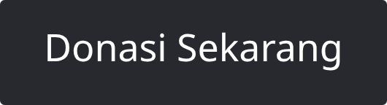
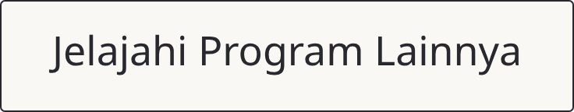
BERANDA / PROGRAM KAMI / INSTITUTIONAL SUSTAINABILITY & PARTNERSHIPS PROGRAM
Institutional Sustainability & Partnerships Program
TUJUAN PROGRAM
Tentang Program
🏛️ Memastikan keberlanjutan organisasi melalui penguatan kapasitas internal, kemitraan strategis, dan pengembangan sumber daya yang mendukung misi jangka panjang YNKI dalam mewujudkan tata kelola lanskap yang inklusif dan kolaboratif.
Yayasan Natural Kapital Indonesia (YNKI) adalah organisasi nirlaba yang didedikasikan untuk mempromosikan praktik penggunaan lahan berkelanjutan dan meningkatkan kesejahteraan masyarakat melalui pendekatan lanskap holistik. Program ini merupakan salah satu dari lima program strategis YNKI yang saling terintegrasi, memastikan bahwa fondasi kelembagaan cukup kuat untuk menopang seluruh dampak yang ingin diwujudkan di Kalimantan Barat dan sekitarnya.
🌿 Misi Kami
🎯 Fokus Program
Memperkuat tata kelola lanskap yang inklusif dan kolaboratif demi lanskap yang sehat dan masyarakat yang sejahtera.
Penguatan kapasitas internal, diversifikasi pendanaan, dan pengembangan kemitraan strategis lintas sektor — pemerintah, swasta, dan masyarakat sipil.
TENTANG PROGRAM
Kelembagaan yang Tangguh, Dampak yang Berkelanjutan
Transformasi lanskap yang berkelanjutan membutuhkan organisasi yang kuat, adaptif, dan mampu bekerja lintas sektor dalam jangka panjang. Tanpa kelembagaan yang tangguh, perubahan yang telah dicapai melalui berbagai proyek dan program dapat hilang ketika proyek berakhir atau ketika terjadi pergantian staf dan kepemimpinan.
YNKI meyakini bahwa keberlanjutan organisasi adalah prasyarat bagi keberlanjutan dampak. Penguatan kapasitas internal, diversifikasi sumber pendanaan, dan pengembangan kemitraan strategis menjadi fondasi bagi seluruh program YNKI.
Participatory Development
Good Governance
Keputusan diambil bersama pemangku kepentingan secara inklusif.
Menjaga transparansi, akuntabilitas, dan efektivitas kelembagaan.
Democratic Landscape Governance
Biodiversity Stewardship
Mendorong partisipasi demokratis dalam tata kelola lanskap.
Merawat keanekaragaman hayati sebagai tanggung jawab bersama.
HASIL STRATEGIS
Hasil Strategis yang Ingin Dicapai
Program ini dirancang untuk menghasilkan perubahan nyata dan terukur pada keberlanjutan organisasi YNKI serta memperluas jangkauan dampaknya di tingkat nasional dan internasional.
Diversifikasi Pendanaan
Kemitraan Strategis
Kapasitas Organisasi
Pendanaan makin beragam, sehingga ketergantungan pada satu donor berkurang.
Kemitraan nasional dan internasional meluas, memperkuat kapasitas dan jaringan pengaruh YNKI.
Kapasitas meningkat berkelanjutan lewat pengembangan SDM, sistem, dan proses yang adaptif.
Pengaruh Kebijakan
Resiliensi Organisasi
Pengaruh organisasi makin luas dalam kebijakan dan praktik tata kelola lanskap.
Organisasi lebih tangguh menghadapi perubahan politik, ekonomi, dan pendanaan.
INTERVENSI INTI
Tujuh Pilar Intervensi Program
Program ini dijalankan melalui tujuh intervensi inti yang saling memperkuat, mencakup seluruh dimensi keberlanjutan organisasi — dari pengembangan kepemimpinan hingga mobilisasi sumber daya dan komunikasi strategis.
Organizational Development
Mengembangkan struktur, sistem, dan budaya organisasi yang adaptif dan profesional.
Leadership Development
Mengembangkan kapasitas kepemimpinan di seluruh tingkat organisasi untuk memimpin perubahan kompleks.
Resource Mobilization
Mengembangkan strategi mobilisasi sumber daya yang beragam dan berkelanjutan.
Sustainable Finance
Mengembangkan pembiayaan berkelanjutan untuk mendukung program jangka panjang dan ketahanan finansial.
Strategic Partnerships
Membangun dan memperkuat kemitraan dengan pemerintah, swasta, donor, dan masyarakat sipil.
Communications
Memperkuat komunikasi organisasi untuk membangun kepercayaan dan memperluas pengaruh.
Institutional Learning
Mendorong pembelajaran kelembagaan dan adaptive management agar organisasi terus relevan.
CONTOH INISIATIF
Inisiatif Program yang Telah Berjalan
Berikut adalah contoh nyata dari implementasi program ini — kemitraan yang telah dibangun, kapasitas yang telah diperkuat, dan kolaborasi yang tengah mendorong transformasi tata kelola lanskap di lapangan.
Kemitraan Strategis dengan Pemerintah Daerah
Kemitraan dengan Sektor Swasta
Kemitraan dengan Lembaga Internasional
YNKI bermitra dengan Dinas Perkebunan Kalimantan Barat untuk kebijakan ketertelusuran karet rakyat, serta dengan DPMPD Kalimantan Barat untuk pengentasan kemiskinan dan pengurangan desa tertinggal.
YNKI dan UNDP KalFor berdiskusi dengan PT. Sinar Karya Mandiri untuk menjajaki kemitraan pengelolaan sumber daya alam berkelanjutan dan penanganan karhutla.
YNKI bermitra dengan UNDP KalFor dalam pengembangan desa berkelanjutan dan dengan PM Haze untuk restorasi gambut di Kubu Raya.
Mobilisasi Sumber Daya & Diversifikasi Pendanaan
Pengembangan Kapasitas Organisasi & SDM
YNKI mengembangkan strategi pendanaan dari hibah donor, kemitraan swasta, dan pembiayaan berkelanjutan untuk menjaga keberlanjutan jangka panjang.
YNKI memperkuat kapasitas melalui pelatihan staf, pengembangan sistem manajemen, dan tata kelola yang transparan serta akuntabel.
JARINGAN KEMITRAAN YNKI
Jaringan Kemitraan yang Terus Berkembang
YNKI bekerja sama dengan berbagai mitra strategis dari berbagai sektor. Kolaborasi lintas sektor ini memperkuat kapasitas kami dalam mendorong transformasi tata kelola lanskap di Kalimantan Barat dan sekitarnya secara inklusif dan berkelanjutan.
🏛️ Pemerintah
🌍 Donor & Internasional
Dinas Perkebunan Kalimantan Barat
DPMPD Provinsi Kalimantan Barat
Pemerintah Kabupaten Kubu Raya
Pemerintah Kabupaten Ketapang
UNDP KalFor
PM Haze
🏢 Sektor Swasta
🌱 Masyarakat & Komunitas
PT. Sinar Karya Mandiri (SKM)
GOZCO Plantation
Lembaga Desa Pengelola Hutan (LDPH)
Kelompok Tani
Kelompok Petani Madu Hutan Desa Ulak Medang
KETERKAITAN PROGRAM
Terintegrasi dengan Program Strategis YNKI Lainnya
Institutional Sustainability & Partnerships Program tidak berdiri sendiri. Program ini menjadi tulang punggung yang memperkuat dan menghubungkan empat program strategis lainnya dalam portofolio YNKI — memastikan setiap program memiliki fondasi kelembagaan yang kokoh untuk berdampak secara nyata.
Dengan pendekatan terintegrasi ini, YNKI memastikan bahwa setiap investasi dalam keberlanjutan organisasi secara langsung memperkuat kapasitas untuk berdampak di lapangan — dari tata kelola lanskap hingga inovasi pengetahuan.
DUKUNG YNKI
Dukung Keberlanjutan YNKI
Keberlanjutan organisasi adalah kunci bagi keberlanjutan dampak. Dukung upaya YNKI dalam memperkuat kapasitas kelembagaan dan kemitraan strategis untuk mewujudkan lanskap yang sehat dan masyarakat yang sejahtera di Kalimantan Barat.
🌿 Yayasan Natural Kapital Indonesia
Tautan Cepat
Hubungi Kami
Nature for Life
Strengthening Inclusive and Collaborative Landscape Governance for Healthy Landscapes and Thriving Communities.
Jalan Karna Sosial, Pontianak,
Kalimantan Barat 78121
Tentang Kami
Program Kami
Ikut Serta
Pustaka & Pengetahuan
📧 info@naturalkapital.or.id
📞 (Segera tersedia)
LinkedIn · YouTube · Instagram
© 2026 Yayasan Natural Kapital Indonesia · Kebijakan Privasi

